Slide 1
MARÉS
Maré (ou inglês Tide) – Definição:
Subida e descida periódicas dos níveis do mar e de outros corpos de água ligados ao oceano (estuários, lagunas, etc.), causadas principalmente pela interferência da Lua e do Sol sobre o campo gravitacional da Terra.
Na realidade, a maré constitui uma onda com grande comprimento, razão porque, por vezes, se utiliza a designação de onda de maré. Pode ser estudada através da aplicação das teorias das ondas.

Slide 2
Mecanismo das marés:
Num campo gravitacional terrestre ideal (sem interferências) as águas superficiais da Terra sofreriam uma aceleração idêntica na direção do centro de massa terrestre, encontrando-se assim numa situação isopotencial (situação A na imagem).

Slide 3
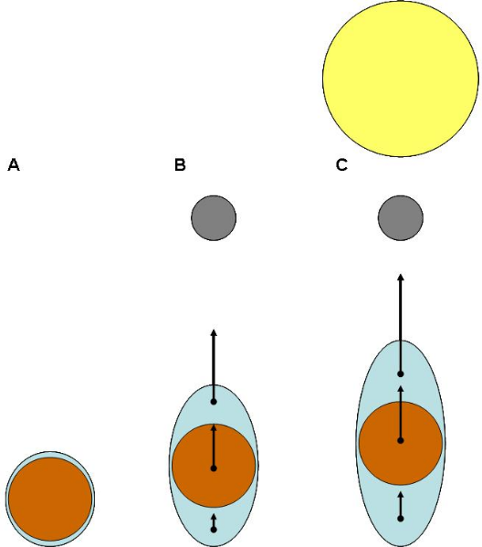
Ação das marés, mostrada de maneira exagerada para melhor entendimento.

Slide 4
A existência de corpos com campos gravitacionais significativos interferindo com o da Terra (Lua e Sol) provocam acelerações que atuam na massa terrestre com intensidades diferentes.
Os campos gravitacionais atuam com intensidade inversamente proporcional ao quadrado da distância - acelerações sentidas nos diversos pontos da Terra não são as mesmas.
Assim (situações B e C na imagem): a aceleração provocada pela Lua têm intensidades significativamente diferentes entre os pontos mais próximos e mais afastados da Lua.

Slide 5
Definições:
Quando a maré está em seu ápice chama-se maré alta, maré cheia ou preamar;
Quando está no seu menor nível chama-se maré baixa ou baixa-mar.
Em média - marés oscilam em um período de 12 horas e 24 minutos. Doze horas devido à rotação da Terra e 24 minutos devido à órbita lunar.

Slide 6
Altura das marés:
A altura das marés alta e baixa (relativa ao nível do mar médio) também varia.
Nas luas nova e cheia, a força gravitacional do Sol está na mesma direção da da Lua, produzindo marés mais altas, chamadas marés de sizígia.

Slide 7
Nas luas minguante e crescente as forças gravitacionais do Sol estão em direções diferentes das da Lua, anulando parte delas, produzindo marés mais baixas chamadas marés de quadratura.

Slide 8
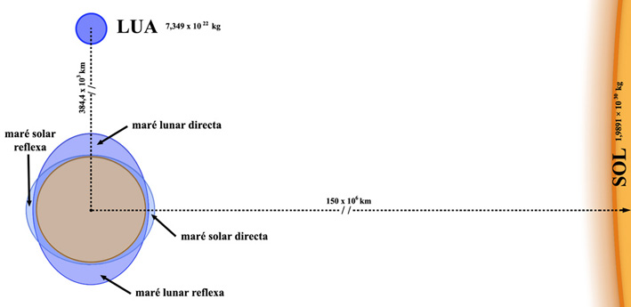
Influência dos campos gravitacionais da lua e do sol sobre as marés.

Slide 9
Terminologia:
Preamar ou maré alta - nível máximo de uma maré cheia.
Baixa-mar ou maré baixa - nível mínimo de uma maré vazante.
Estofo - também conhecido como reponto de maré, ocorre entre marés, curto período em que não ocorre qualquer alteração na altura de nível.
Maré enchente - período entre uma baixa-mar e uma preamar sucessivas, quando a altura da maré aumenta.
Vazante - período entre uma preamar e uma baixa-mar sucessivas, quando a altura da maré diminui.
Altura da maré - altura do nível da água, num dado momento, em relação ao plano do zero hidrográfico.

Slide 10
Elevação da maré - altitude da superfície livre da água, num dado momento, acima do nível médio do mar.
Amplitude de marés - variação do nível das águas, entre uma preamar e uma baixa-mar imediatamente anterior ou posterior.
Maré de quadratura - maré de pequena amplitude, que se segue ao dia de quarto crescente ou minguante.

Slide 11
Maré de sizígia - as maiores amplitudes de maré verificadas, durante as luas nova e cheia, produzindo as maiores marés altas e as menores marés baixas.
Zero hidrográfico - nível de referência a partir da qual se define a altura da maré; é variável de país para país, muitas vezes definida pelo nível da mais baixa das baixa-marés registradas (média das baixa-marés de sizígia) durante um dado período de observação maregráfica.

Slide 12
